Slide 1
Machine Learning Applied to Electrified Vehicle Battery State of Charge and State of Health Estimation
: State-of-the-Art
Youngjo Cha
2020.07.01
Notes:
머신러닝 연구?를 시작하는 단계에서@@@파악하기 위해서 선정?하게 된 논문
서베이 논문
오늘 발표는 Introduction까지만 준비하였고, 나머지 내용은 다음주까지 준비하도록 하겠습니다.

Slide 2
Introduction
As the battery remains one of the most expensive parts of the xEV, properly estimating the battery states are crucial to reducing overdesign costs and increasing the overall vehicle efficiency and performance.
As a result, significant design effort is placed on the battery management system(BMS) software design to perform a state of charge(SOC) and state of health(SOH) estimation accurately.
Notes:
배터리는 EV에서 가장 비싼 부품 중 하나이기 때문에 overdesign 비용을 줄이고 전체 차량 효율과 성능을 높이기 위해 배터리 state estimate이 중요합니다.
그래서 배터리 관리 시스템(BMS) 소프트웨어 설계에 많은 노력을 기울여 SOC와 SOH estimate을 정확하게 수행해야 합니다.

Slide 3
Introduction
Most of the practical SOH methods for capacity estimation are based on amp-hour(Ah) counting between precise reference SOC points.
In the case of SOC estimation, one of the simplest methods is based on open-circuit voltage(OCV) and coulomb counting.
Notes:
대부분의
SOH methods for resistance estimation are more varied and range from simple averaging of delta voltage divided by delta current to recursive algorithms such as recursive least squares or advanced Kalman filter(KF) algorithms.
amp hour is a unit of electric charge
coulomb - unit for electric charge

Slide 4
Introduction
However, more robust and sophisticated methods are preferred to handle sensor errors and uncertain model knowledge.
To make these approaches work well, significant battery testing is needed to model and parameterize the algorithms.
Notes:
하지만 더 강력하고 정교한 방법이 요구된다. 센서 에러와 불확실한 모델을 다루기 위해.
이러한 접근법이 좀 더 잘되기 위해서 중요한 배터리 테스팅이 요구된다. 알고리즘을 모델화 하고 파라미터화하기 위해서

Slide 5
Introduction
Machine learning data-driven approaches to battery state estimation have been driven by recent advances in artificial intelligence(AI) in fields such as computer vision and autonomous vehicles.
Notes:
battery state estimation의 machine learning data-driven 접근법이
컴퓨터 비전, 무인 차량과 같은 AI 분야의 발전에 의해 추진되고 있는 중입니다.

Slide 6
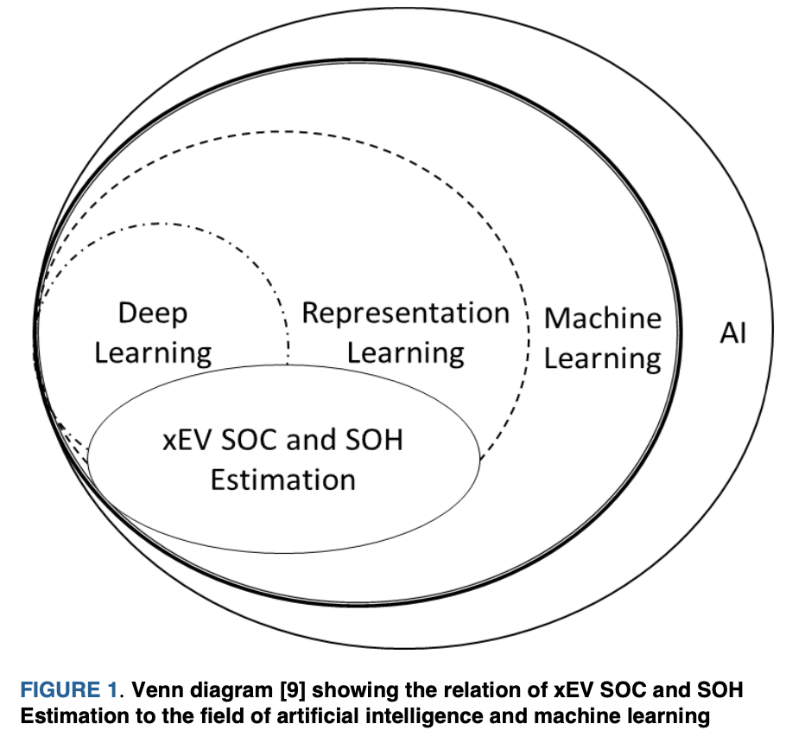
Notes:
This Ven diagram in Fig.1 shows how the field of AI is subdivided, including Machine Learning and deep learning.
딥러닝, 머신러닝을 포함함 AI분야가 어떻게 나누어져 있는지 보여준다.
Fig 1. also shows how the scope of this survey paper, the state of the art of machine learning SOC and SOH estimation methods for electrified vehicles(xEVs), is bounded within the AI field while permeating all subfields of machine learning.
이 서베이 논문의 범위가 머신러닝의 하위 영역에 스며들면서 AI분야 내에서 어떻게 경계를 이루는지 보여준다.

Slide 7
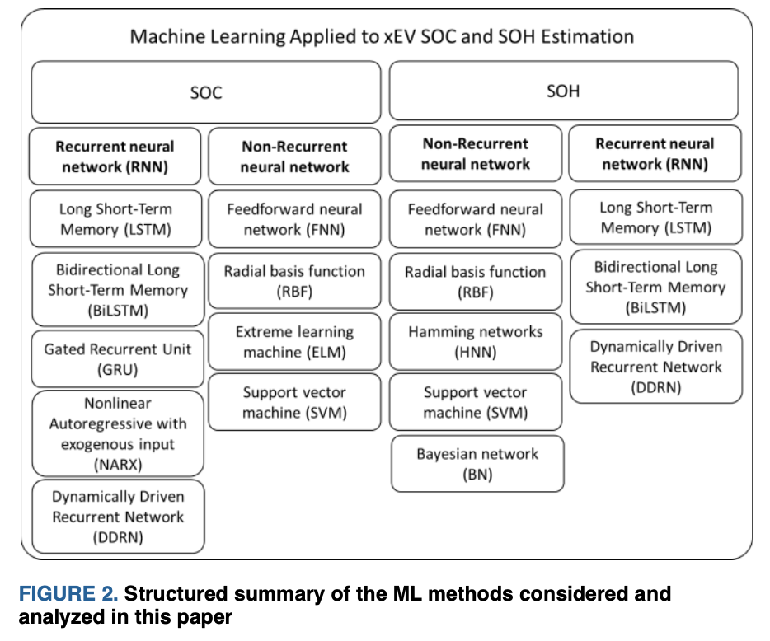
Notes:
Fig.2 shows a structured summary of the SOC and SOH estimation methods considered and analyzed in this paper.
이 논문에서 분석된 SOC와 SOH estimation의 구조화된 summary를 나타내는 그림.

Slide 8
Introduction
As battery technology grows and matures, a significant amount of data is being collected and analyzed in a partially of fully automated fashion to improve battery design and usage.
This plethora of data has made it possible to improve BMS performance via big data, the internet of things(IoT), cloud computing, and the ML methods investigated here.
Notes:
여기에 조사된 ML 방법
배터리 테크놀로지가 발전할 수록 배터리 디자인과 사용을 개선하기 위해 완전히 자동화된 방식?(fashion)으로 많은 양의 데이터가 수집되고 분석된다.
이러한 데이터의 과잉은 BMS 성능을 개선되게 만들었다. 여기서 조사된 빅데이터, iot, 클라우드, 머신러닝 방법들을 통해

Slide 9
Introduction
Section 2 reviews ML methods for estimation. (7/8)
Section 3 focused on SOH estimation. (7/15)
Section 4 gives concluding remarks. (7/15)
Notes:
concluding remarks 끝맺는 말

